Slide 1


IT GOVERNANCE

Slide 2
Why is IT Governance important?
TI memiliki peran penting dalam peningkatan praktik tata kelola perusahaan.
Kesadaran manajemen akan risiko terkait TI telah meningkat.
Adanya fokus pada biaya TI di semua organisasi.
Adanya kesadaran yang tumbuh bahwa diperlukan komitmen manajemen yang lebih besar dalam meningkatkan manajemen dan pengendalian kegiatan TI.

Slide 3
Beberapa masalah yang mendorong kebutuhan IT Governance
Kurangnya akuntabilitas dan kepemilikan bersama dan kejelasan tanggung jawab untuk layanan dan proyek TI.
Adanya celah yang berpotensi melebar antara apa yang dipikirkan departemen TI tentang kebutuhan bisnis dan apa yang menurut bisnis dapat diberikan oleh departemen TI.
Organisasi perlu mendapatkan pemahaman yang lebih baik tentang nilai yang disampaikan oleh TI, baik secara internal maupun dari pemasok eksternal.
Manajemen puncak ingin memahami “bagaimana organisasinya melakukannya dengan TI di dibandingkan dengan peer groups lainnya? "
Manajemen perlu memahami apakah infrastruktur yang mendasari TI hari ini dan besok (teknologi, orang, proses) mampu mendukung kebutuhan bisnis yang diharapkan.
Karena organisasi semakin bergantung pada IT, manajemen perlu lebih sadar akan risiko kritis IT dan bagaimana mengelolanya.
Adanya kesadaran bahwa karena IT itu kompleks dan memiliki kondisi yang cepat berubah dan unik, kebutuhan untuk menerapkan disiplin manajemen yang sehat/baik dan kontrol yang lebih besar.

Slide 4
Kekhawatiran
Ketersediaan, keamanan, dan kontinuitas layanan TI.
Biaya dan pengembalian investasi yang terukur.
Kualitas dan keandalan layanan (keadaan memalukan).
TI tidak muncul (kelihatan) untuk menanggapi kebutuhan bisnis secara nyata.
Identifikasi dan pengelolaan risiko terkait TI untuk bisnis.
Kemampuan dan keterampilan sumber daya manusia.
Kepatuhan terhadap persyaratan hukum, peraturan, dan kontrak.
Responsif dan gesit terhadap perubahan kondisi.

Slide 5
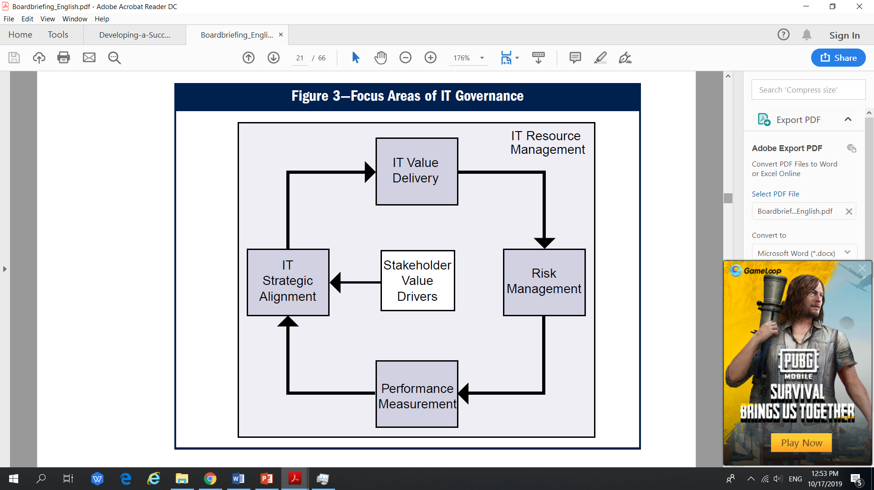
  What does IT Governance cover?

Slide 6
What are the benefits?
Transparansi dan Akuntabilitas
Transparansi yang lebih baik dari biaya TI, proses TI, portofolio TI (proyek dan layanan).
Pengembalian Investasi / Nilai Pemangku Kepentingan
Peningkatan pemahaman tentang keseluruhan biaya TI dan input untuk kasus ROI.
Peluang dan Kemitraan
Berikan jalan untuk merealisasikan peluang yang mungkin tidak mendapat perhatian atau sponsorship.
Peningkatan performa
Kepatuhan Eksternal
Dapatkan identifikasi yang jelas apakah layanan atau proyek TI mendukung “bisnis seperti biasa ”atau dimaksudkan untuk memberikan nilai tambah di masa depan.
Akuntabilitas pembuatan keputusan yang diklarifikasi dan definisi pengguna dan penyedia hubungan.
Menggabungkan pemotongan biaya fokus dengan kemampuan untuk alasan investasi.
Stakeholder diizinkan untuk melihat risiko / pengembalian TI.
Kontribusi yang ditingkatkan untuk pemangku kepentingan.
Peningkatan dan perlindungan reputasi dan citra.
Memposisikan TI sebagai mitra bisnis (mengklarifikasi mitra bisnis seperti apa).
Memfasilitasi usaha patungan dengan perusahaan lain.
Memfasilitasi lebih banyak hubungan bisnis seperti dengan mitra TI utama (vendor dan pemasok).
Mencapai pendekatan yang konsisten untuk mengambil risiko.
Memungkinkan partisipasi TI dalam strategi bisnis (tercermin dalam strategi TI) dan sebaliknya.
Tingkatkan respons terhadap tantangan dan peluang pasar.
Transparansi yang meningkat akan meningkatkan standar kinerja, dan menyebarluaskan bahwa standar harus terus dinaikkan.
Fokus pada peningkatan kinerja akan mengarah pada pencapaian praktik terbaik.
Hindari pengeluaran yang tidak perlu - pengeluaran sesuai dengan tujuan bisnis.
Tingkatkan kemampuan untuk melakukan benchmark.
Memungkinkan pendekatan terpadu untuk memenuhi hukum dan peraturan/persyaratan eksternal

Slide 7
What is IT Governance best practice?
Pendekatan perusahaan harus diadopsi
Komitmen tingkat atas yang didukung oleh akuntabilitas yang jelas adalah suatu keharusan
Kerangka kerja tata kelola dan kontrol TI yang disepakati diperlukan
Kepercayaan harus diperoleh untuk fungsi TI (internal dan / atau eksternal)
Sistem pengukuran akan memastikan memiliki tujuan dan dipantau
Fokus pada biaya

Slide 8
Pendekatan perusahaan harus diadopsi
Bisnis dan IT harus bekerja bersama untuk mendefinisikan dan mengendalikan kebutuhan.
IT perlu mengembangkan model kontrol yang berlaku untuk semua unit / divisi bisnis.
Pendekatan komite direkomendasikan untuk menetapkan, menyetujui, dan memantau arah / kebijakan dll.
Pandangan bersama, kohesif dari IT Governance diperlukan di seluruh perusahaan berdasarkan bahasa yang umum.
Harus ada pemahaman yang jelas (dan persetujuan) oleh para pemangku kepentingan tentang lingkup IT Governance.

Slide 9
Komitmen tingkat atas yang didukung oleh akuntabilitas yang jelas adalah suatu keharusan
IT Governance membutuhkan mandat dan arahan dari manajemen tingkat Dewan / Eksekutif jika ingin berhasil dalam praktiknya.
Pastikan tanggung jawab dan akuntabilitas manajemen dalam bisnis serta IT telah didefinisikan.

Slide 10
Kerangka kerja IT Governance dan kontrol yang disepakati diperlukan
Meskipun mungkin menghasilkan tantangan dan tekanan balik, dan akan membutuhkan konsensus, kerangka kerja yang disepakati untuk mendefinisikan proses IT dan kontrol yang diperlukan untuk mengelolanya harus didefinisikan agar IT Governance berfungsi secara efektif.
Proses untuk IT Governance perlu diintegrasikan dengan perusahaan lain secara luas terkait praktik tata kelola, sehingga IT Governance tidak hanya menjadi milik proses IT.
Kerangka kerja perlu didukung oleh komunikasi dan kesadaran kampanye yang efektif sehingga tujuan bisa dipahami dan praktik dipatuhi.
Insentif harus dipertimbangkan untuk memotivasi kepatuhan terhadap kerangka kerja.
Perhatikan organisasi IT yang terdesentralisasi untuk memastikan keseimbangan yang baik antara kebijakan yang didorong oleh pusat dan praktik yang diterapkan secara lokal.
Hindari birokrasi terlalu banyak.

Slide 11
Kepercayaan harus diperoleh untuk fungsi IT (internal dan / atau eksternal)
Agar IT Governance berfungsi, para pemasok layanan IT dan pengetahuan perlu dilihat sebagai profesional, ahli, dan selaras dengan kebutuhan pelanggan.
Harus ada kepercayaan dikembangkan dengan cara apa pun termasuk program kesadaran, lokakarya bersama, dan Direktur IT bertindak sebagai jembatan antara bisnis dan IT.

Slide 12
Sistem pengukuran akan memastikan memiliki tujuan dan dipantau
Penciptaan score card IT akan mendukung dan memperkuat pencapaian tujuan IT Governance.
Menciptakan serangkaian tindakan awal bisa menjadi cara yang sangat baik untuk meningkatkan kesadaran dan memulai program IT Governance.
Langkah-langkah yang digunakan harus dalam istilah bisnis dan harus disetujui oleh para pemangku kepentingan.

Slide 13
Fokus pada biaya
Sangat mungkin bahwa akan ada peluang untuk membuat penghematan finansial sebagai konsekuensi dari penerapan IT Governance yang ditingkatkan.
Ini akan membantu untuk mendapatkan dukungan terkait inisiatif untuk peningkatan.

Slide 14
Semoga Bermanfaat

